Slide 1
Развитие передовых отечественных цифровых интеллектуальных систем контроля световой среды и микроклимата в целях повышения эффективности управления энергоснабжающих систем
ООО НТП «ТКА», 2022 г.

Slide 2
Почему НТП «ТКА»?
Мы решаем проблемы измерений
Фотометрические приборы
люксметры, яркомеры, УФ-радиометры, пульсметры, колориметры, измерители светового потока
Климатические приборы
термогигрометры, анемометры, измерители ТНС и тепловой облученности
Комбинированные приборы
сочетания измерителей фотометрических и климатических параметров
НИОКР, нестандартное оборудование и эталоны
Приборный ряд «ТКА»
Notes:
Наше предприятие более 30 лет разрабатывает и производит измерительную технику для контроля фотометрических параметров и параметров микроклимата. Мы отслеживаем последние тенденции рынка и ежегодно создаем новые типы приборов и систем. Одна из последних разработок – интеллектуальная система мониторинга параметров микроклимата на базе регистраторов (логгеров) серии ТКА-ПКЛ и ПКФ.

Slide 3
Инфраструктурные объекты
Промышленные предприятия и объекты военного назначения:
склады хранения;
помещения военно-производственные.
Муниципальные образовательные учреждения и учреждения культуры и искусства
библиотеки и музеи;
кинотеатры и театры;
дома и дворцы культуры.
детские дошкольные учреждения;
общеобразовательные школы;
учреждения среднего и высшего профессионального образования.
Инфраструктура
Умного Города (Smart Сity)
Объекты сельского хозяйства:
теплицы;
инкубаторы и птицефабрики;
свинарники и коровники
Транспорт:
остановки ;
станции и платформы;
здания и сооружения;
дороги.
Медицинские учреждения:
поликлиники и больницы;
службы санитарно- эпидемиологического и ветеринарного надзора;
иные лечебно-профилактические учреждения
Notes:
Повышение уровня автоматизации электроэнергетических систем и внедрение интеллектуальных систем управления в объекты инфраструктуры, например, автодорог, промышленных предприятий, объектов сельского хозяйства и целого города, является одной из актуальных задач.

Slide 4
Проблематика
К главным барьерам, препятствующим росту сегмента рынка интеллектуальных систем управления, относятся:
1. Нестабильная экономическая ситуация:
значительная часть оборудования и комплектующих для его сборки производится за рубежом,
колебания курсов валют оказывают значительное влияние на стоимость системы).
2. Отсутствие стандартов:
каждая компания развивает свою технологию, которые не всегда сочетаются друг с другом, в результате оборудование разных производителей может быть несовместимым, что усложняет процесс проектирования системы и может сказываться на ее функциональности.
Высокая стоимость систем
3. Отсутствие плавного (интеллектуального) регулирования устройств освещения :
в настоящий момент контроль устройств освещения осуществляется только с помощью фотореле и (или) датчиков присутствия и движения. Данные датчики экономят затраты на электроэнергию, однако результативность и эффективность таких систем составляет всего 50%.
Notes:
Для России это относительно новый высокотехнологичный сегмент рынка, который только начинает формироваться. Реализуемые в настоящий момент отечественные проекты связаны только с точечным управлением отдельных частей инфраструктур, в то время как в мире преобладает комплексный подход, направленный на экономию, эффективное использование ресурсов и минимизацию воздействия на окружающую среду с помощью постоянного мониторинга и сбора данных. Главные барьеры, препятствующие его росту представлены на данном слайде

Slide 5
О проекте
Цифровая интеллектуальная система контроля световой среды и микроклимата (ЦИС) предназначена для:
повышения эффективности управления энергоснабжающих систем,
проведения спектрофотометрических и радиометрических измерений параметров световой среды,
измерения параметров микроклимата объектов контроля,
управления осветительными устройствами и создания комфортных микроклиматических условий.
Новизна предлагаемого проекта заключается в создании автоматизированной перестраиваемой по условиям эксплуатации, количеству датчиков, выбору контролируемых параметров и их метрологических характеристик системы, позволяющей повысить точность метрологического контроля тепличных хозяйств, объектов городской и промышленной инфраструктуры за счет спектрофотометрического и радиометрического анализа световой среды и интеллектуального управления микроклиматом.
Notes:
Настоящий проект предлагает решить данную проблему с помощью отечественной реконфигурируемой системы контроля и интеллектуального управления световой средой и микроклиматом. Под системой управления освещение и микроклиматом в настоящем обзоре понимается комплекс соединенных между собой приборов и датчиков, который работает под управлением специализированных платформенных решений и предоставляет пользователю интерфейс для автоматизации всех или части инженерных систем. Система является реконфигурируемой за счет вариации ее состава зависящего от условий эксплуатации

Slide 6
Общая схема работы ЦИС
Notes:
Схема работы реконфигурируемой системы представлена на данном слайде

Slide 7
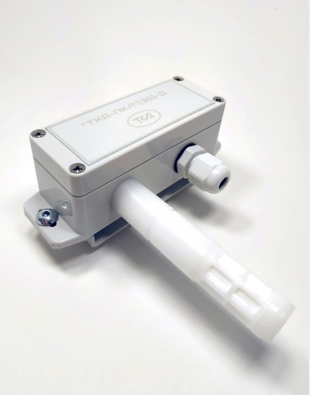
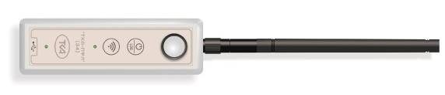
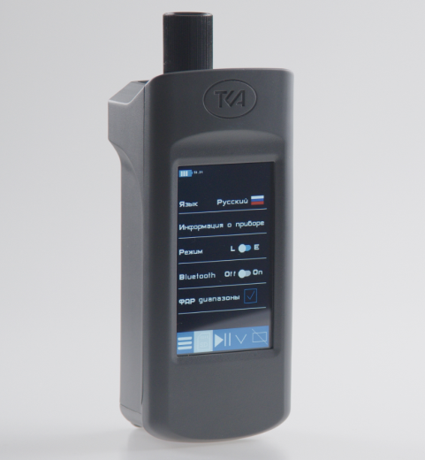
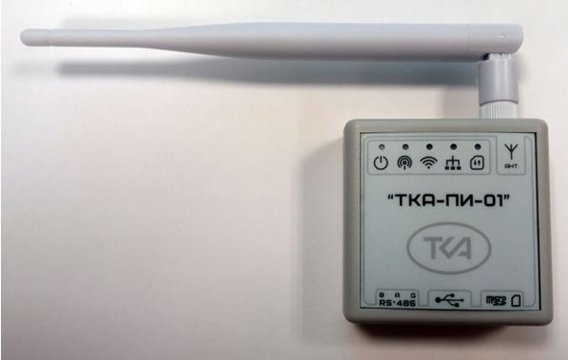
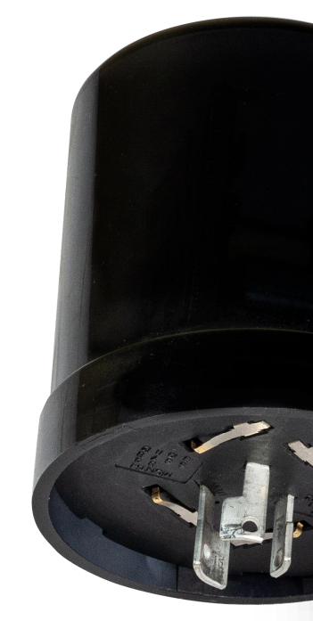
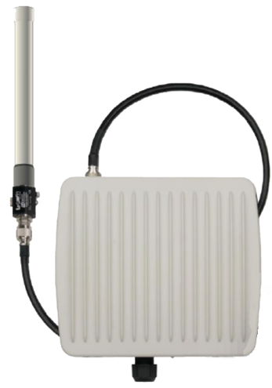
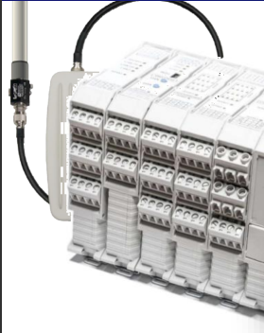
Структура ЦИС
Структурно система состоит из нескольких узлов:
узел измерения освещенности/облученности;
узел измерения параметров микроклимата;
узел измерения спектрофотометрических параметров световой среды;
узел сбора данных и управления;
узел управления осветительными устройствами.
Датчики:
(а) измерители-регистраторы микроклимата серии ТКА-ПКЛ;
(б) измерители-регистраторы освещенности серии ТКА-ПФЛ;
(в) Спектрорадиометр серии ТКА-Спектр с волоконно-оптической системой зондов.
Каждая группа датчиков сопровождается преобразователем ТКА-ПИ-01 (г)
(а)
(б)
(в)
(г)
(д)
Управляющие элементы:
(д) маршрутизатор сети;
(е) модуль управления источниками света по протоколу DALI;
(ж) Контроллер управления датчиками и инженерными система микроклимата и освещения.
(е)
(ж)
Notes:
Структурно система состоит из нескольких узлов:
узел измерения освещенности/облученности;
узел измерения параметров микроклимата;
узел измерения спектрофотометрических параметров световой среды;
узел сбора данных и управления;
узел управления осветительными устройствами.
Несмотря на то, что в проекте применены, в основном, уже созданные и прошедшие сертификационные испытания элементы, создаваемые на их основе системы, имеют новые научные и технические решения.

Slide 8
Сравнение с аналогами
Технико-экономические параметры продукта | Система радио-мониторинга от компании «HANWELL» | Интеллектуальная инфраструктура от компании Siemens | Платформа EcoStruxure от компании Schneider Electric | Созданный продукт
1. Контроль параметров микроклимата
1.1. Название датчика-измерителя | Датчики температуры и влажности RL5016/RL5018 | Датчики температуры и влажности серии QFM | Датчики микроклимата серии STD и SНО | Измерители регистраторы серии ТКА-ПКЛ
1.2. Диапазон измерения относительной влажности воздуха | 0 ÷ 100 %, погрешность ± 5 % | 0 ÷ 100 %, погрешность ± 2 % | 0 ÷ 95 % | 5 ÷ 98 %, погрешность ± 3 %
1.3. Диапазон измерения температуры воздуха | -20 ÷ +60 °С, погрешность ± 0,1°С | -40 ÷ +70 °С, погрешность ± 0,8°K | - 50 ÷ +50 °С | -30 ÷ +60 °С , погрешность ± 0,2°С
1.4. Диапазон измерения атмосферного давления | нет | нет | нет | 70 ÷ 120 кПа, погрешность ± 0,2кПа
1.5. Интерфейс связи | LoRa | OpenTherm | нет | RS485, LoRa, WiFi, Ethernet
1.6. Наличие в Госреестре СИ | нет | нет | нет | да, № 75392
1.7. Стоимость, руб. | 43 000 | 78 400 | 37 500 | 18 900
Notes:
Необходимость импортозамещения обусловлена в отсутствии технической поддержки, прекращением поставок компонентов или уходом с российского рынка многих зарубежных производителей интеллектуальных систем. В качестве примера к таким компаниям относятся: американская компанией HANWELL, французская компания Schneider Electric и немецкая компания Siemens. Разрабатываемая реконфигурируемая система сопоставима по ключевым характеристикам с импортным аналогом. На данном слайде представлено сравнение технических параметров датчиков для измерения параметров микроклимата от иностранных производителей и от компании ТКА

Slide 9
Сравнение с аналогами
Технико-экономические параметры продукта | Система радио-мониторинга от компании «HANWELL» | Интеллектуальная инфраструктура от компании Siemens | Платформа EcoStruxure от компании Schneider Electric | Созданный продукт
2. Контроль параметров освещенности и облученности
2.1. Название датчика-измерителя | Датчик освещенности серии ML4701 | Датчик освещенности серии UP 258 | Датчики для освещенности серии SLO | Измерители регистраторы серии ТКА-ПФЛ
2.2. Диапазон измерения освещенности, лк | 10 ÷ 5 000 (погрешность ± 5 %) | 1 ÷ 100 000 | 0 ÷ 200 000 (погрешность ± 5 %) | 10 ÷ 200 000 (погрешность ± 8 %)
2.3. Диапазон измерения облученности, мВт/м² | нет | нет | нет | 10 ÷ 60 000 (погрешность ±10 %)
2.4. Интерфейс связи | LoRa | OpenTherm | нет | LoRa, WiFi
2.5. Датчик движение и присутствия | нет | нет | нет | нет
2.6. Наличие в Госреестре СИ | нет | нет | нет | в процессе
2.7. Стоимость, руб. | 26 000 | 41 000 | 30 060 | 18 900
В настоящий момент на рынке отсутствуют спектральные системы интегрированные в интеллектуальную систему управления световой средой. ООО «НТП «ТКА» разработали спектрорадиометр серии ТКА-Спектр
Notes:
На данном слайде представлено сравнение фотометрических параметров датчиков освещенности от иностранных производителей и от компании ТКА

Slide 10
Уровень готовности проекта
УТГ | Готовность
 | Технологическая | Производственная | Рыночная
1. Измерители-регистраторы параметров микроклимата серии «ТКА-ПКЛ»
9 | Продукт удовлетворяет всем требованиям - инженерным, производственным, эксплуатационным, а также требованиям к качеству и надежности. Внесен в Госреестр СИ | Начато мелкосерийное производство, подготовлена база для полномасштабного производства | Продукт выведен на рынок. Выполнение целевых показателей бизнес-плана
2. Спектрорадиометр «ТКА-Спектр»
8 | Окончательно подтверждена работоспособность образца, запущены опытно-промышленное производство и сертификация | Внедрена и испытана пилотная производственная линия, достигнута готовность к началу мелкосерийного производства | Проведен предварительный вывод продукта на рынок
3. Измерители-регистраторы серии «ТКА-ПФЛ»
7 | Поведены испытания опытно-промышленного образца в реальных условиях эксплуатации. | Достигнута возможность изготовления продукта или его компонентов в условиях, близких к реальным | Проведен предварительный вывод продукта на рынок
4. Преобразователь интерфейсов «ТКА-ПИ-01»
9 | Продукт удовлетворяет всем требованиям - инженерным, производственным, эксплуатационным, а также требованиям к качеству и надежности | Начато мелкосерийное производство, подготовлена база для полномасштабного производства | Продукт выведен на рынок. Выполнение целевых показателей бизнес-плана
5. Маршрутизатор сети, Модуль управления освещением и Контроллер сбора данных и управления
7 | Поведены испытания опытно-промышленного образца в реальных условиях эксплуатации | Достигнута возможность изготовления продукта или его компонентов в условиях, близких к реальным | Проведен предварительный вывод продукта на рынок
6. Системы контроля параметров микроклимата в музейных и библиотечных помещениях
8 | Продукт удовлетворяет инженерным, производственным, эксплуатационным требованиям, а также качеству и надежности | Внедрена в корпусах библиотеки Академии Наук в особо сложных условиях | Проведена презентация на конференциях и публикации в специализированных изданиях
Notes:
Представленный инновационный проект соответствует требованиям технологической, производственной и рыночной готовности
Преимуществами настоящей системы является:
−повышение уровня оперативно-диспетчерского управления за счет реализации единой информационной среды;
−метрологическая составляющая (все измерительные приборы внесены в Госреестр средств измерения, а также проходят заводскую настройку и поверку в аккредитованных учреждениях Санкт-Петербурга и других городах РФ);
−интеграция системы в процессы контроля и управления измерительных приборов, основанных на спектрофотометрических и радиометрических измерениях;
−полностью российское производство.

Slide 11
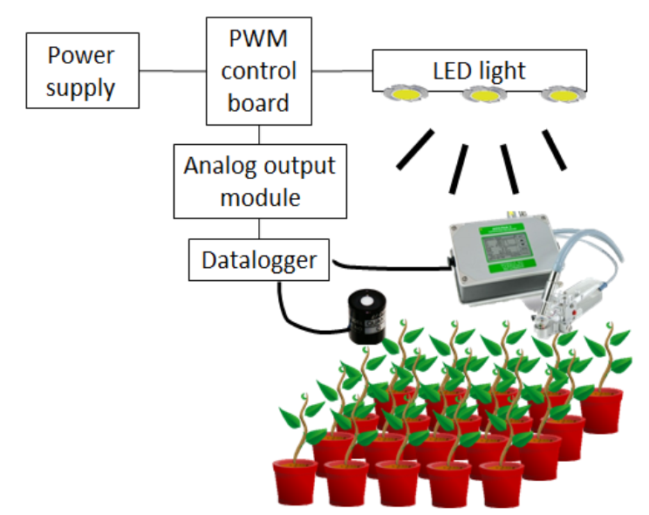
Применение ЦИС для с/х
Требования к системе дополнительного облучения теплиц:
спектральный диапазон 280-850 нм;
диапазон облученности 0,2-600 Вт/м²;
адаптация спектрального состава излучения любому к виду растения;
взаимосвязь с климатическими средствами;
непрерывность контроля параметров излучения;
равномерность облученности по площади фитоценоза.
Недостатки существующих систем:
Измерение облученности только в горизонтальной плоскости.
Предположение о равномерности облученности на контролируемой площади.
Измерение по одному листу.
Влияние измерения на процесс развития.
Блок питания
Блок упра- вления
СИД источник
Аналоговый выход. модуль
Даталоггер
Пример структурной схемы интеллектуальной системы
Notes:
На данном слайде представлена возможность создания типового инновационного технологического комплекса светотехнического оборудования в составе замкнутой системы измерения и управления основными светотехническими характеристиками конечных облучающих установок, обеспечивающего за счет обоснованной регулируемой досветки существенное повышение производства и ускоренный рост сельскохозяйственных тепличных продуктов.

Slide 12
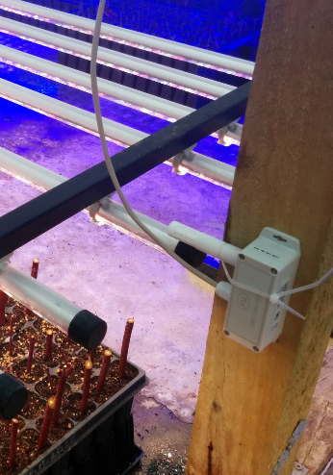
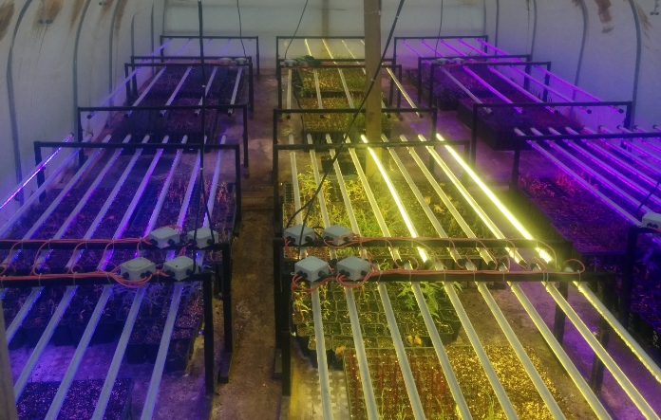
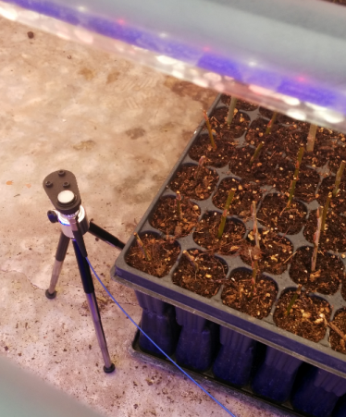
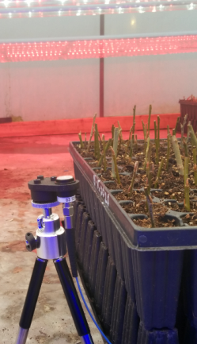
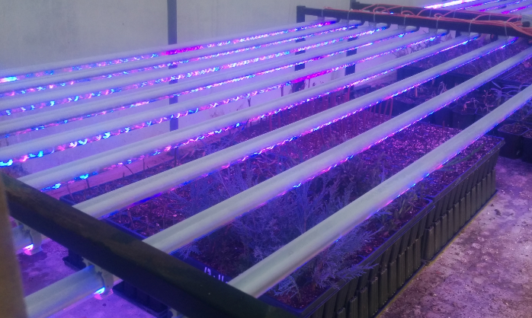
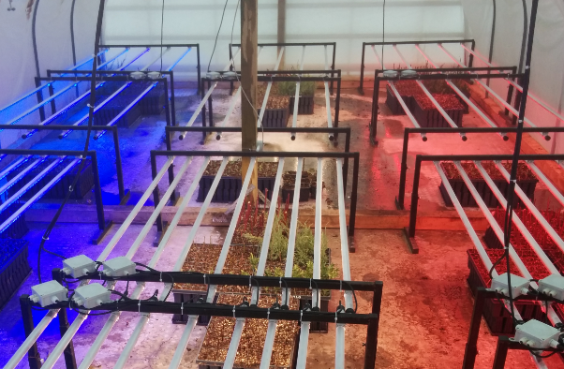
Пример применения ЦИС для с/х (совместно с ООО «Гелан»)
ООО «Гелан» является российским разработчиком светодиодных систем освещения, в том числе для выращивания растений в условиях закрытого грунта.
В 2021 году ООО «Гелан» заказало ЦИС для контроля спектрального состава своей светодиодной продукции. Контроль производился в специально оборудованной теплицах
Были установлены два спектрофотометра ТКА-Спектр с системой волоконно-оптических зондов и два измерителя регистратора серии ТКА-ПКЛ.
Notes:
На данном слайде представлен пример работы реконфигурируемой системы совместно с светодиодными системами освещения от ООО «Гелан».
По контракту в их лабораторных теплицах были установлены два спектрофотометра ТКА-Спектр с системой волоконно-оптических зондов и два измерителя регистратора серии ТКА-ПКЛ

Slide 13
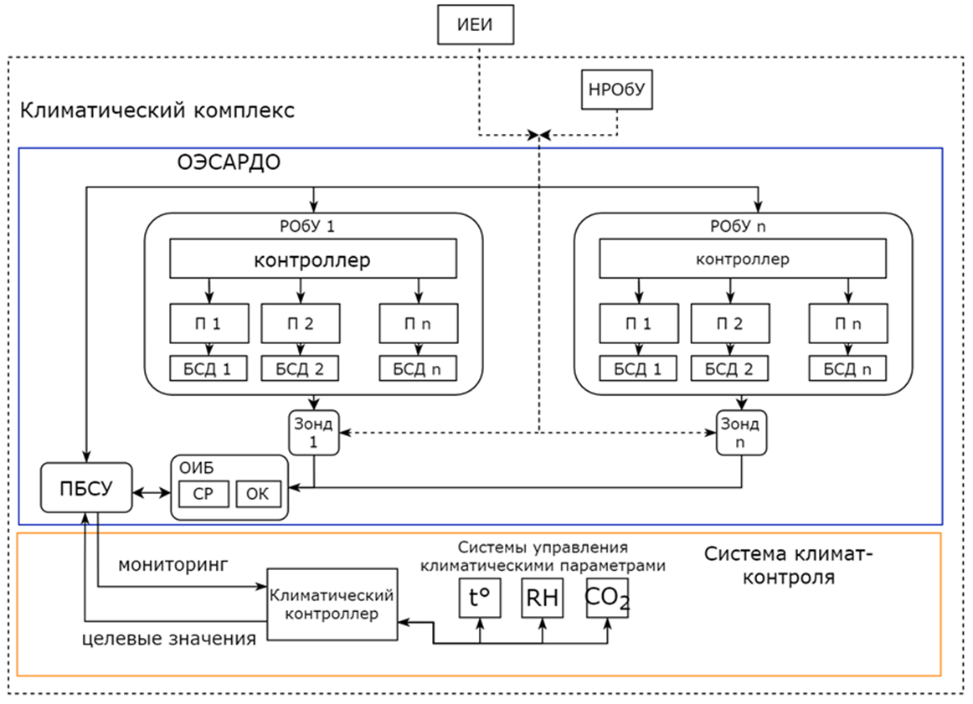
Применение ЦИС для музеев
Сложнейшей проблемой, с которой сталкиваются специалисты по инженерному оборудованию музеев, является надежное обеспечение и поддержание параметров температурно-влажностного режима (оптимальных параметров внутреннего воздуха как для экспонатов различного типа, так и для посетителей музеев).
Кроме того, в музейной практике к микроклимату относят и оптическую среду – облученность в видимом и УФ-излучении, согласно требованиям к экспозиционному и архивному освещению (приказ Федерального Архивного Агентства от 02.03.2020 №24).
Пример структурной схемы интеллектуальной системы (ОЭСАРДО): ИЕИ – источник естественного облучения; НРОбУ – нерегулируемая облучательная установка; РОбУ – регулируемая облучательная установка; П – преобразователь питания; БСД – блок светодиодов; ОИБ – оптический измерительный блок; ОК – оптический коммутатор; СР – спектрорадиометр; ПБСУ – программируемый блок связи и управления
Notes:
На слайде возможная схема системы для музеев, библиотек и архивов. Работа системы: Система контроля включает в себя радиодатчики температуры/влажности и освещенности/УФ-излучения. Встроенный в каждый датчик микропроцессор включает его через установленный интервал, производит замеры, преобразует данные в цифровой сигнал и по радиоканалу передает на базовую станцию. Базовая станция регистрирует и сохраняет данные до момента их передачи на ПК, где они сохраняются в архиве и анализируются. представленная система не только осуществляет мониторинг микроклимата, но и имеет инструменты для его анализа.

Slide 14
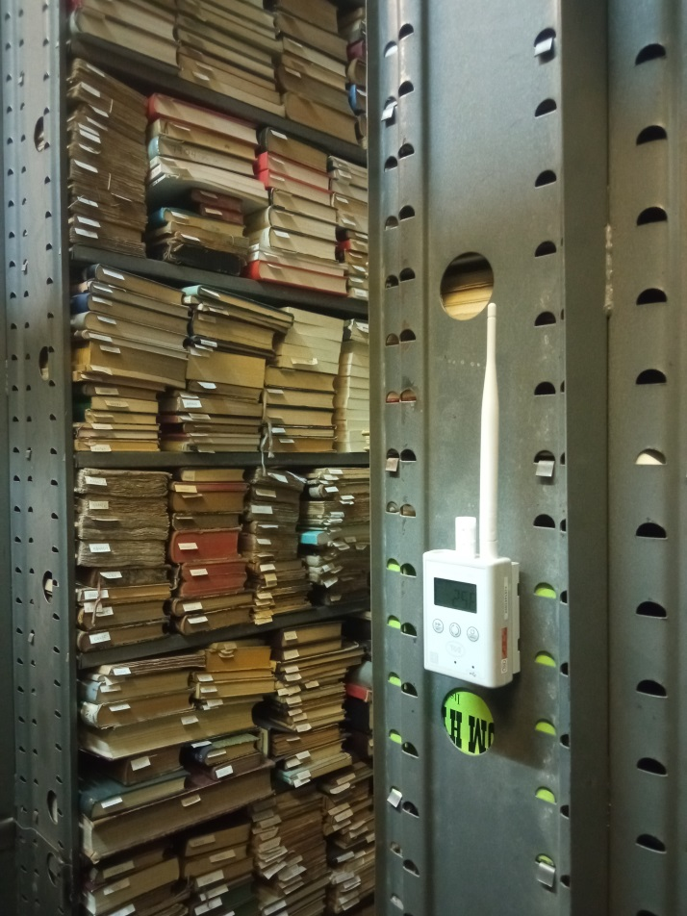
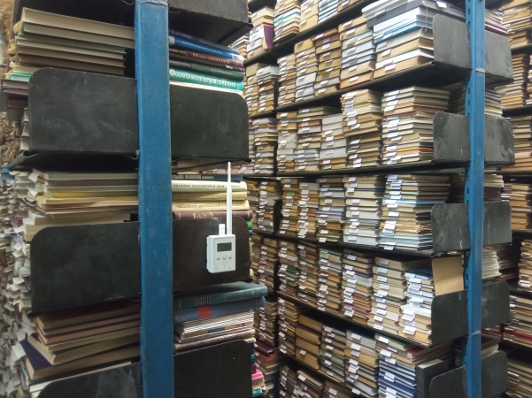
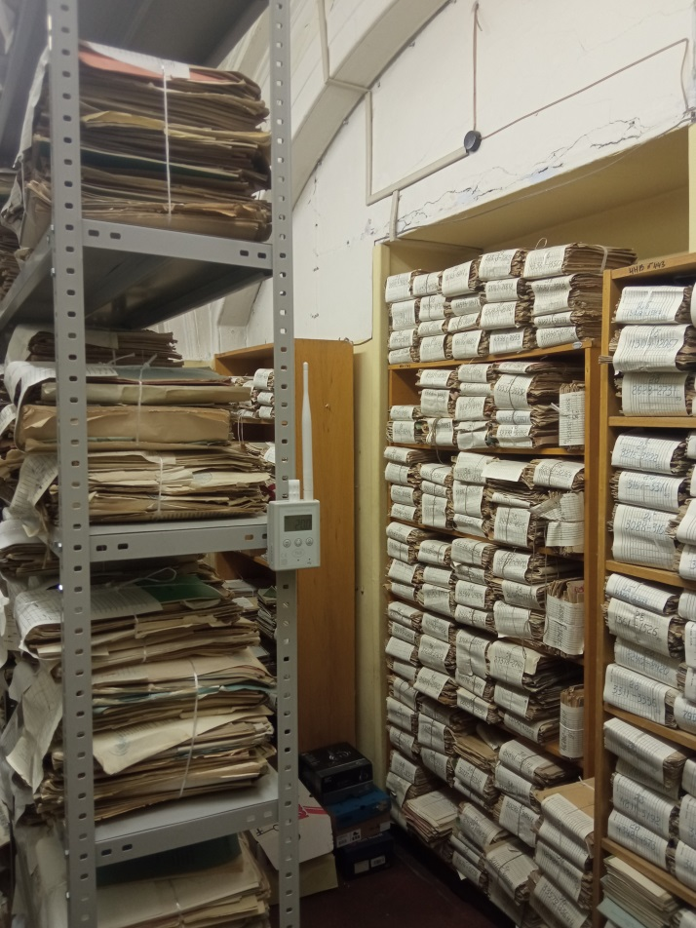
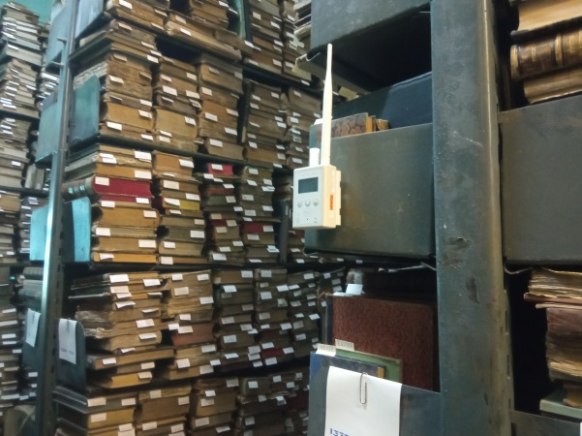
Пример применения ЦИС для музеев (Библиотека Академии Наук)
В 2021 году Библиотека академии наук заказало ЦИС для контроля параметров микроклимата в архивных помещениях.
В результате было установлено порядка 80 измерителей регистраторов серии ТКА-ПКЛ, два преобразователя интерфейсов ТКА-ПИ-01 и порядка 30 усилителей сигналов.
Notes:
Для интеллектуального управления климатом в помещениях и обратной связи с исполнительными устройствами управления климатическими параметрами (отопление, кондиционирование, освещение и др.) разработана система ТКА-Климат. Специальный контроллер, обеспечивающий коммуникации, по нашему заданию разрабатывает ЦНИИ «Вектор». Ожидаемый срок внедрения – 2022 год. Такие климатические комплексы востребованы во многих отраслях промышленности, сельского хозяйства, медицины и других.

Slide 15
Потенциальный рынок сбыта
Суммарный объем рынка – 8,2 млрд. руб.
Рынок растет на 10-15% в год:
Notes:
Объем рынка интеллектуальных систем управления будет увеличиваться на 10–15% ежегодно. На 2022 год он составляет 8,2 млрд. руб. Основными драйверами роста станут инициативы со стороны государства, например, по формированию структуры «умных» городов и тепличного производства сельскохозяйственной продукции. Сегментированный потенциальный объем рынка по основным потребителям, по оценкам наших специалистов, представлен в виде диаграммы

Slide 16
План реализации инновационного проекта
№ | Наименование этапа | Ключевые результаты | Плановый срок | Объем и источник финансирования
1 | Подготовка производства и проведение маркетинговых мероприятий, включая: 1.1. Приобретено необходимое оборудование и оснастка. 1.2. Выполнены работы, связанные с продвижением продукции, в том числе, на внешние рынки. 1.3. Организована лаборатория для сборки и настройки системы. | Проведены маркетинговые мероприятия | 1 кв. 2023 г. | Средства гранта (1,0 млн. рублей) Собственные средства (1,2 млн. рублей)
 |  | Производство готово к выпуску новой продукции в заданном объеме и с заданными показателями качества | 2 кв. 2023 г. | Средства гранта (7,2 млн. рублей) Собственные средства (4,8 млн. рублей)
2 | Освоение производства и проведение мероприятий по продвижению продукции, включая: 2.1. Проведены испытания для включения измерителей-регистраторов серии «ТКА-ПКЛ» и «ТКА-ПФЛ» в Госреестр СИ. 2.2. Изготовлены демонстрационные образцы продукции для выставок. 2.3. Участие в специализированных выставках и семинарах. | Проведены мероприятия по продвижению продукции (реклама, участие в выставках) | 3 кв. 2023 .г | Средства гранта (1,0 млн. рублей) Собственные средства (1,2 млн. рублей)
 |  | Освоение производства (проведение мероприятий по изготовлению и проведению квалификационных испытаний изделий, по результатам которых будет оценена готовность предприятия к выпуску изделий в соответствии с заданными требованиями к качеству) | 4 кв. 2023.г | Средства гранта (11,3 млн. рублей) Собственные гранта (4,8 млн. рублей)
3 | Начало серийного выпуска продукции | Серийная продукция, выручка от продаж | 1 кв. – 4 кв. 2024 г. | Собственные средства (19 млн. рублей)

Slide 17
План продаж ЦИС
Первая партия приборов рассчитана на дооснащение Российской Библиотеки академии наук (в настоящий момент уже установлено около 80 измерителей-регистраторов серии «ТКА-ПКЛ» и несколько контроллеров управления) и оснащение метрологических центров ОАО «РЖД»

Slide 18
ЗАКАЗЫВАЯ ПРИБОРЫ «ТКА»
ВЫ получаете гарантированный результат
ПРОИЗВОДСТВО ИЗМЕРИТЕЛЬНОЙ ТЕХНИКИ
НАУЧНО_ТЕХНИЧЕСКОЕ ПРЕДПРИЯТИЕ «ТКА»
г. Санкт-Петербург, Грузовой проезд, д. 33, корп. 1, лит. Б Тел.: (812) 331-19-81, 331-19-82, 331-19-88 Е-mail: info@tkaspb.ru

